Slide 1

Автоматическая оптимизация радиосистем в сетях 2-5G
Киев 2019

Slide 2
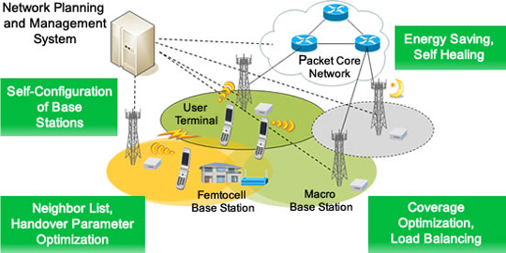
Автоматическая оптимизации радиосистем многостанционного радиодоступа службы подвижной (мобильной) связи.
Программно-аппаратный комплекс оптимизации радиосистем, который строится на объектно-ориентированной платформе WEB, имеет ряд преимуществ, таких как:
унификация разработки средств оптимизации систем не зависит от радиотехнологий, систем мониторинга, механизмов контроля показателей качества и управления;
стандартизированное использование системных протоколов, интерфейсов;
гибкое увеличение производительности расчета математических операций;
открытый доступ к программному обеспечению платформы оптимизации и средствам ее разработки и проектирования.

Slide 3
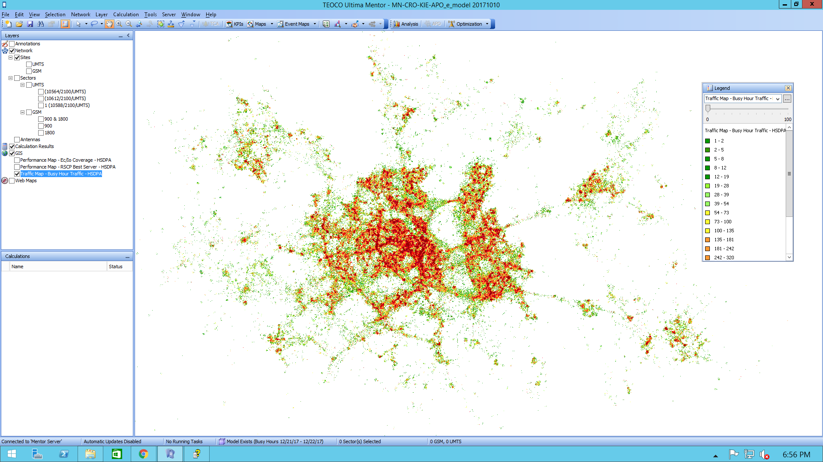
Аналитическое масштабирование показателей радиосистем.
Определение расстояния между NodeB и User Equipment (UE) в сетях Universal Mobile Telecommunications System (UMTS) и Long Term Evolution (LTE) реализовано с помощью статистического счетчика, фиксирующего события связанные с Propagation Delay Information Element (IE).
Задача определения Distance Propagation Delay, типичной радиосети многостанционного радиодоступа с учетом большого количества математических расчетов и географического масштабирования, может быть реализована с помощью аналитических инструментов программно-аппаратного комплекса автоматической оптимизации радиосистем.

Slide 4
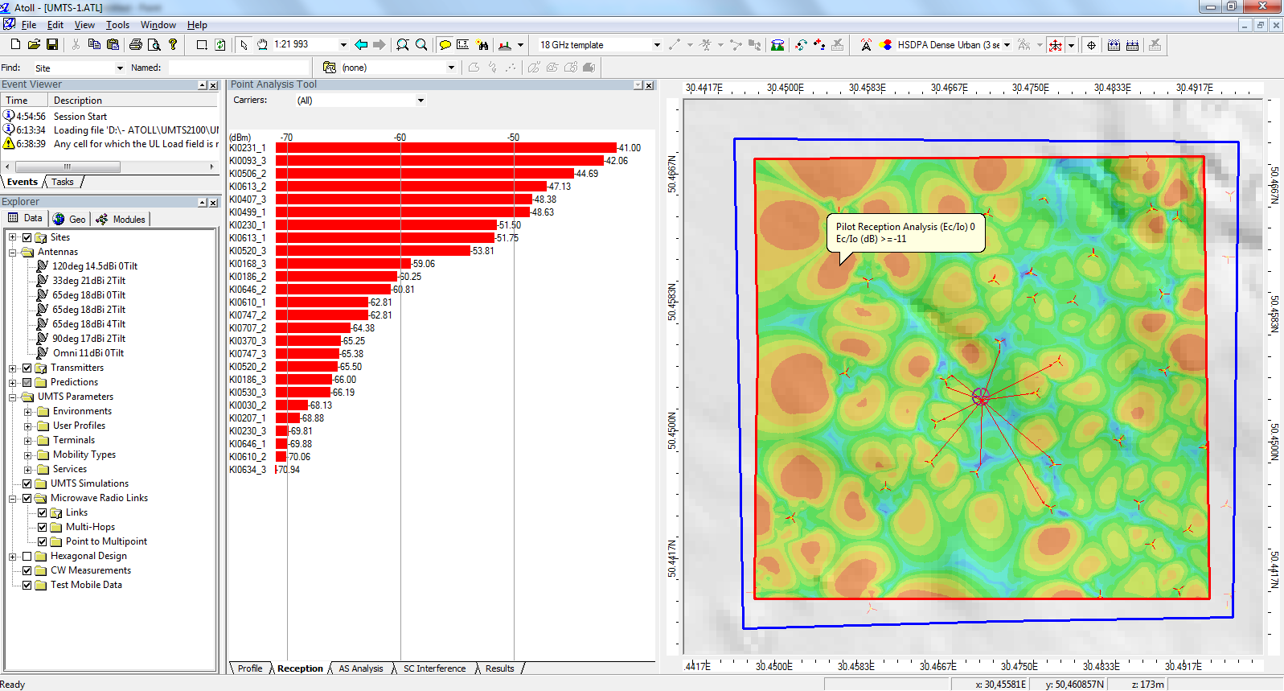
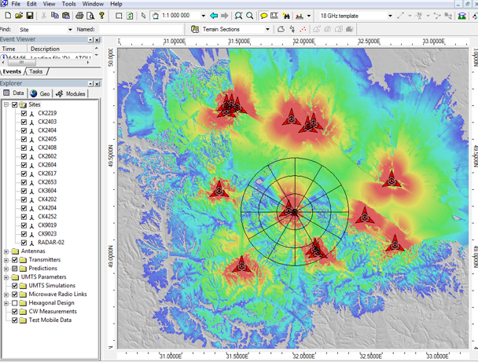
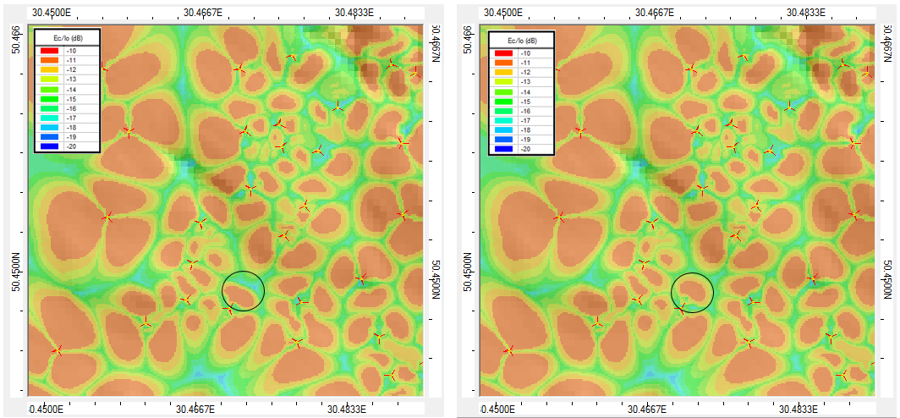
Автоматизированное проектирование радиосистем.
Применение системы автоматизированного проектирования службы подвижной (мобильной) радиосвязи, позволяет быстро и эффективно выполнить задачи номинального планирования, контроля качества телекоммуникационных услуг и оптимизации радиопараметров сети радиодоступа Radio Access Network (RAN) цифровой сотовой связи 2G-5G.
После уменьшения мощности передатчика на 3 dB, расчет морфологической концентрации модели распространения Okumura Hata, предполагает улучшение качества радиопокрытия сети станций WCDMA.

Slide 5
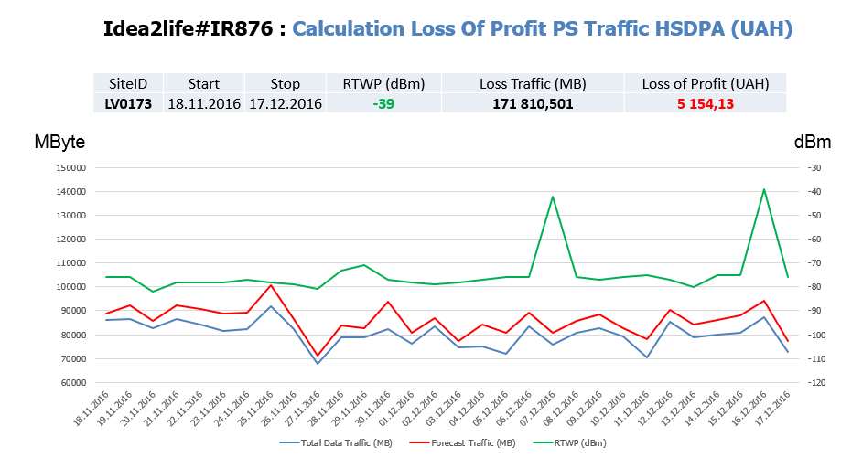
Калькуляция финансовой стоимости радиочастотного воздействия.
Физическое изменение направления антенн или уменьшение мощности излучения передатчиков антенной системы также утилизация источников внешнего частотного воздействия для сокращения сенсибилизации и взаимной интерференции External Interference в следствии калибровка параметров взаимодействия для оптимизации внутреннего влияния Internal Interference, приводит к увеличению коммерческого трафика в среднем на 10% в месяц для перенастраиваемых станций системы, что ощутимо повышает экономическую ценность необходимости внедрения автоматической оптимизации радиосистем.

Slide 6
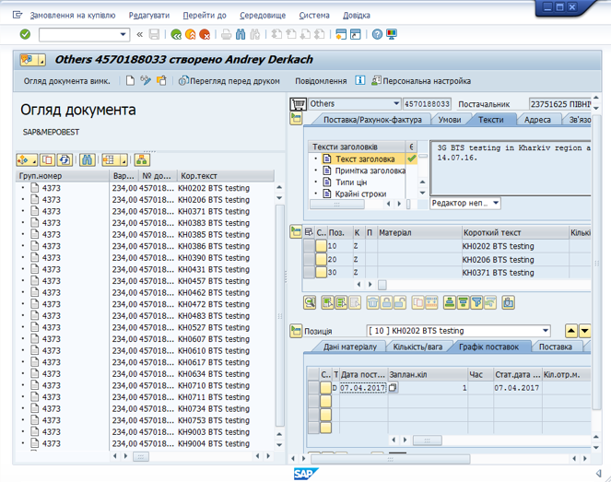

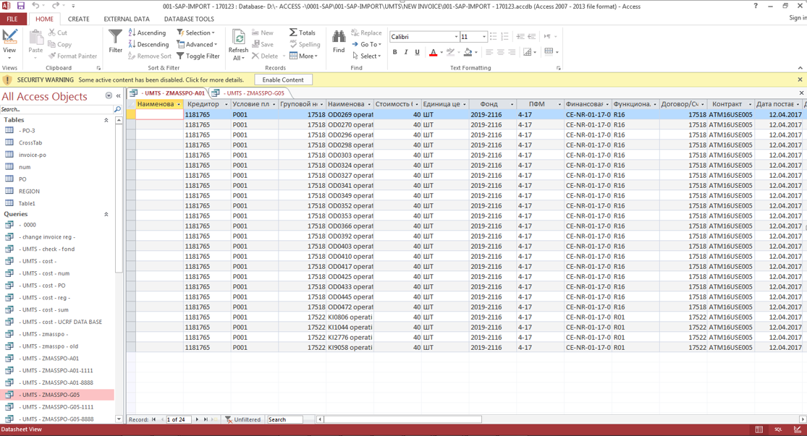
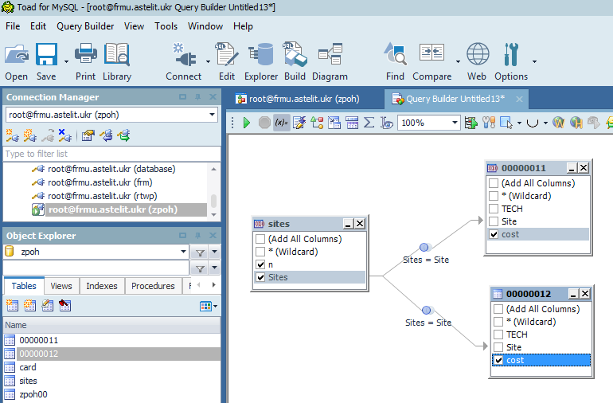
Автоматизация оплаты сервисов Государственного регулирования.
Сокращение времени обработки сопровождения большого количества платежей за услуги Государственного регулятора, позволяет своевременно создавать необходимого формата платежные банковские поручения, что сокращает период выдачи разрешительных документов на коммерческую эксплуатацию радиосистемы и устанавливает оператора перед другими участниками рынка мобильной связи в гораздо более персептивные конкурентные условия.

Slide 7
Спасибо за внимание!

